Slide 1
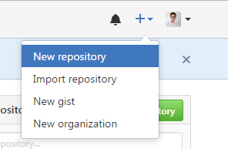
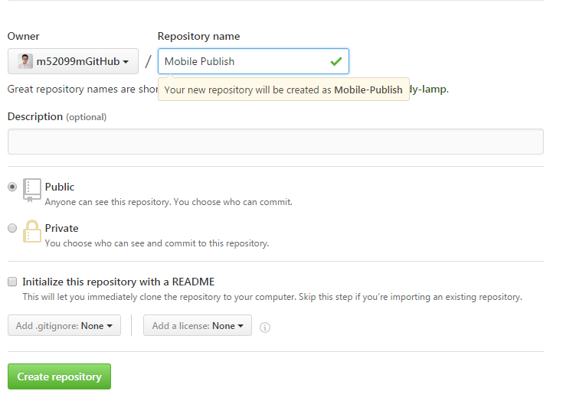
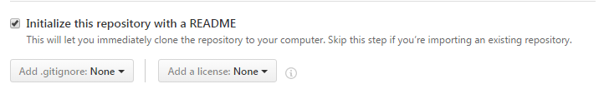
第一步:
第二步:注意下面的选项,确认无误后点击创建

Slide 2

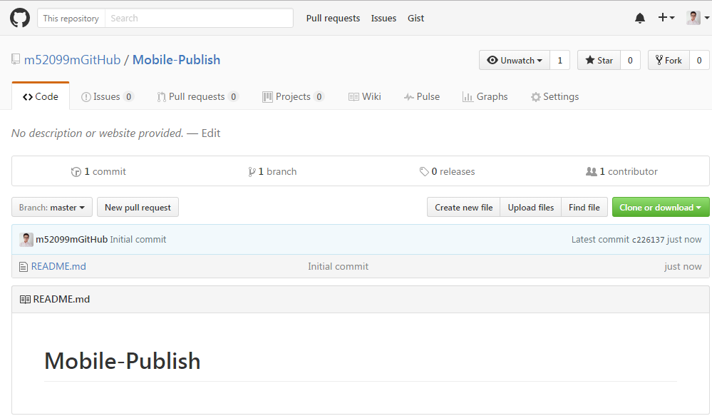
第三步:接下来会看到这个界面,点击settings按钮

Slide 3
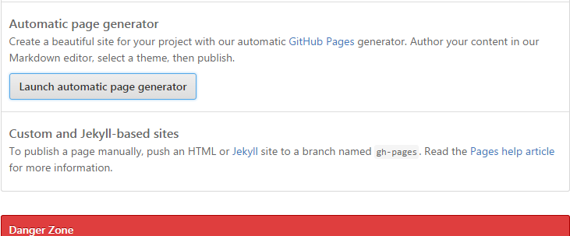
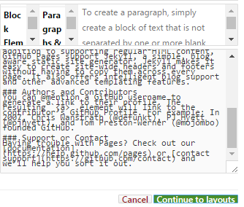
第四步:点击图中按钮(天蓝色框按钮)
第四步:点击图中按钮(绿框)

Slide 4
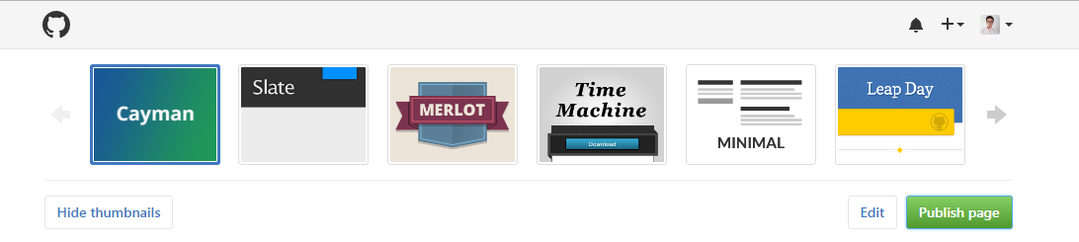
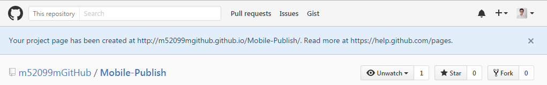
第五步:点击图中右下角按钮
第六步:可以看到 请记住这一步

Slide 5
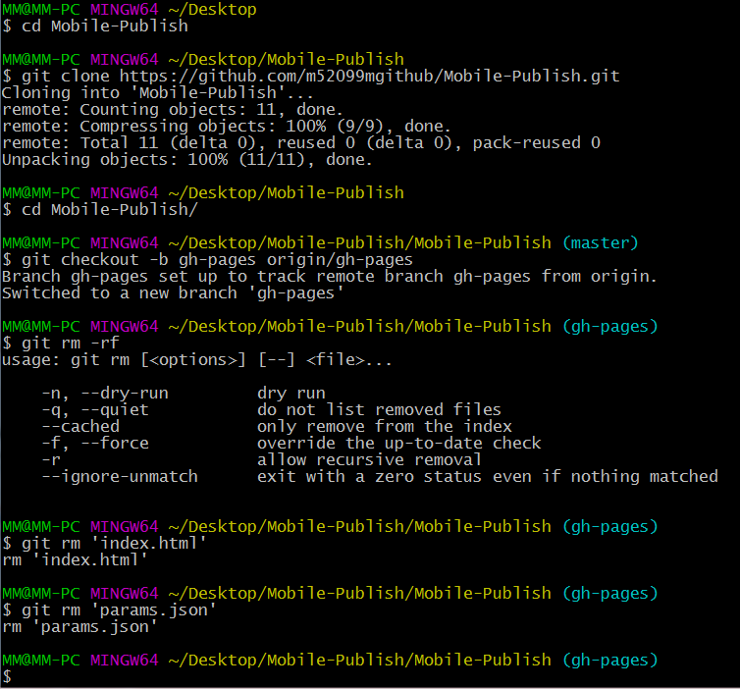
Git命令部分
依次输入以下命令:

Slide 6
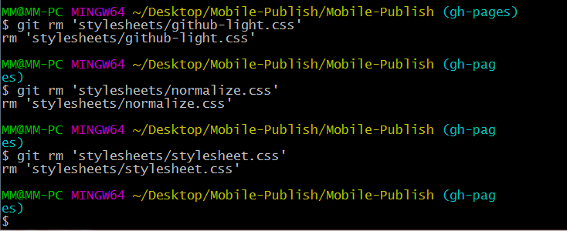
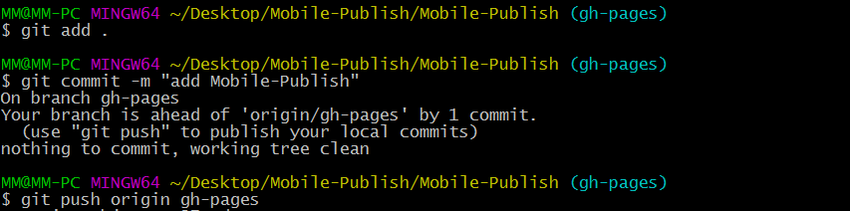
执行完上述命令后,将自己的页面复制到本地刚刚创建的Mobile-Publish文件夹(最里层)中,接着执行下面的命令:
接着在这个网址后面加上自己的网页名字 (如index.html),在浏览器中打开就可以在网上查看了
中途会出现一次要求填写GitHub用户名和密码的提示,按提示填写即可

